Slide 1


EMOÇÕES
PRIMÁRIAS
CATARINA-INÊS REBELO-RENATA

Slide 2
o que são emoções?
  forma mais elementar de comunicação humana, são reações corporais, com muito de involuntário e não deliberado, que se constituem como manifestações de agrado ou desagrado aos acontecimentos que marcam a vida do sujeito.
e os sentimentos?
  experiência mental e privada dos afetos e das emoções. Distingue-se das emoções pelo seu caráter subjetivo ,avaliativo e cognitivo

Slide 3
o que são emoções?
Emoções
As emoções são públicas (observáveis pelos os outros)
As emoções geram sentimentos
As emoções constituem o início de um processo contínuo
As emoções não requerem necessariamente consciência
Sentimentos
Os sentimentos são privados (não observáveis pelos outros)
Os sentimentos geram emoções
Os sentimentos constituem o fim de um processo contínuo
Os sentimentos possuem uma relação privilegiada com a consciência
  forma mais elementar de comunicação humana, são reações corporais, com muito de involuntário e não deliberado, que se constituem como manifestações de agrado ou desagrado aos acontecimentos que marcam a vida do sujeito.
≠
e os sentimentos?
  experiência mental e privada dos afetos e das emoções. Distingue-se das emoções pelo seu caráter subjetivo ,avaliativo e cognitivo

Slide 4
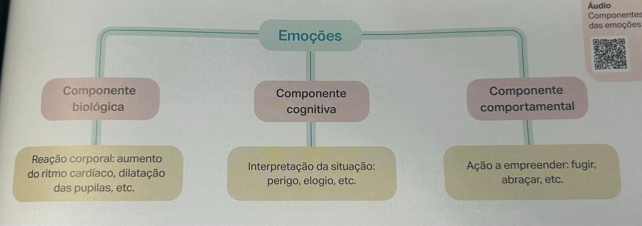
Dimensões biológicas e socais dos processos emocionais
ativação dos sistemas nervoso e endócrino
interpretação e significado atribuídos aos estímulos sensoriais
dimensão observável das emoções

Slide 5


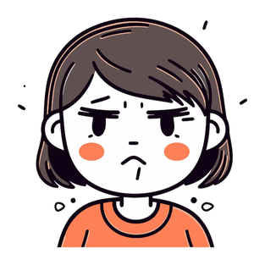



Ilustração
porque me
sinto assim?
situção estímulo
resposta
avaliação
emoção

Slide 6

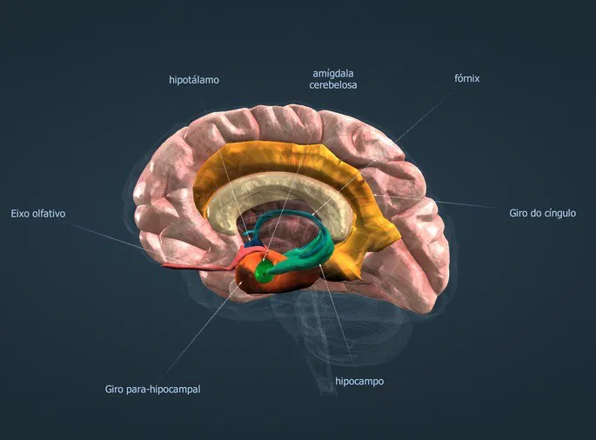
A dimensão neurofisiológica das emoções
Como é que estas reações acontecem no nosso cérebro?
A nível neurológico, estruturas como a amígdala e o córtex orbitofrontal desempenham papéis essenciais.

Slide 7
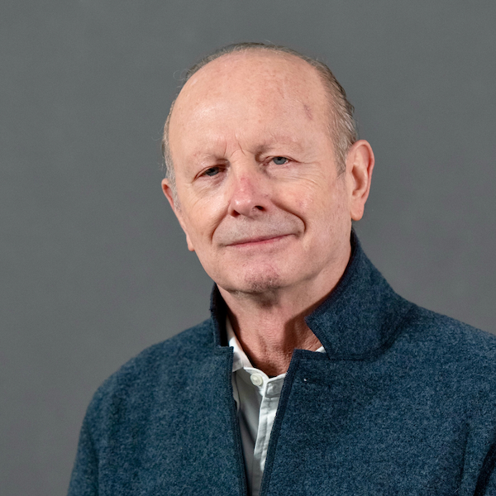
Joseph LeDoux
O cérebro possui um atalho neural que permite uma resposta rápida de luta ou fuga.
Joseph LeDoux destaca que essa via neural rápida tem um papel fundamental na sobrevivência

Slide 8
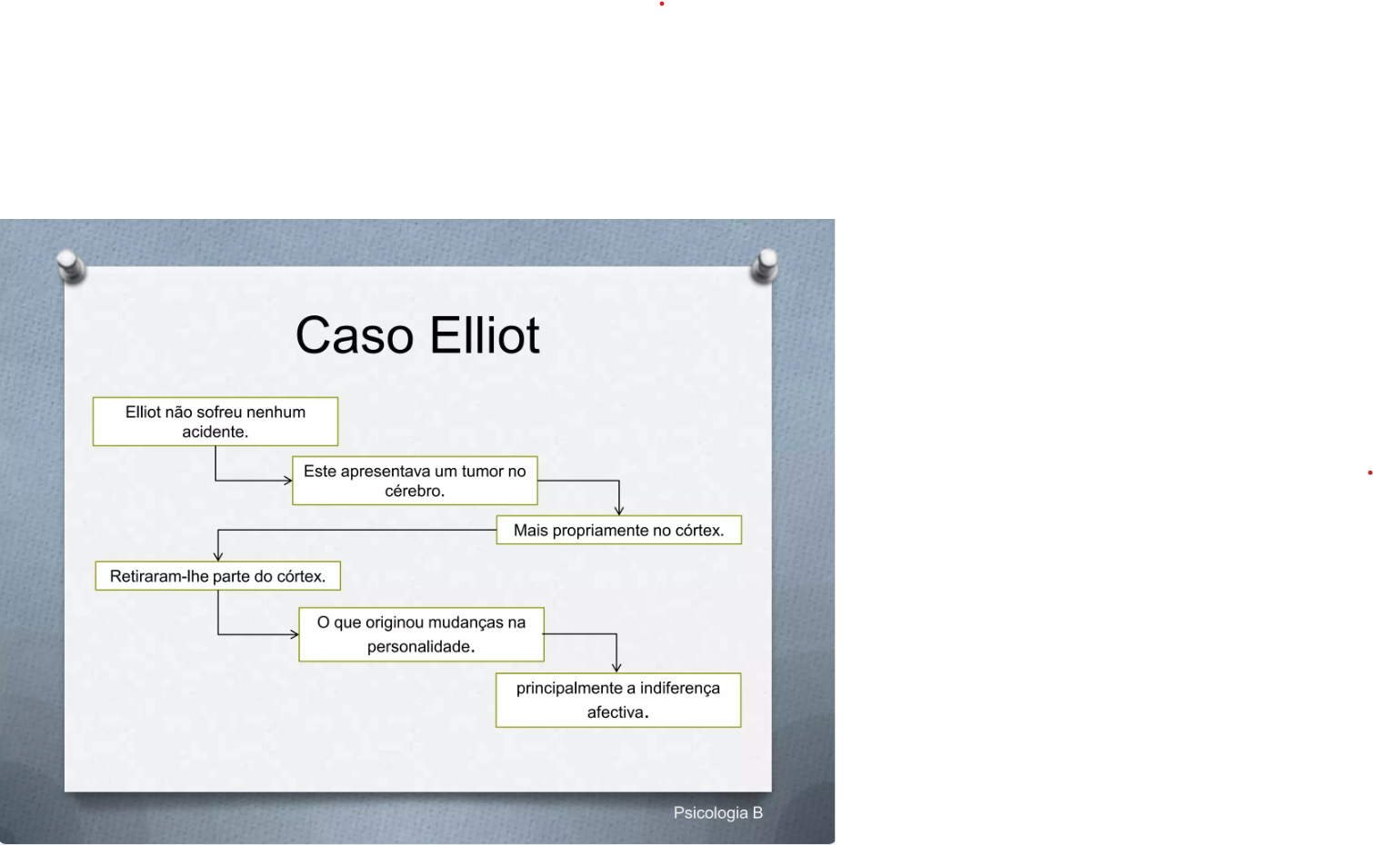
O caso de Elliot
O diagnostico foi um tumor cerebral que estava a crescer rapidamente, por cima das cavidades nasais, comprimindo para cima os lobos frontais.

Slide 9
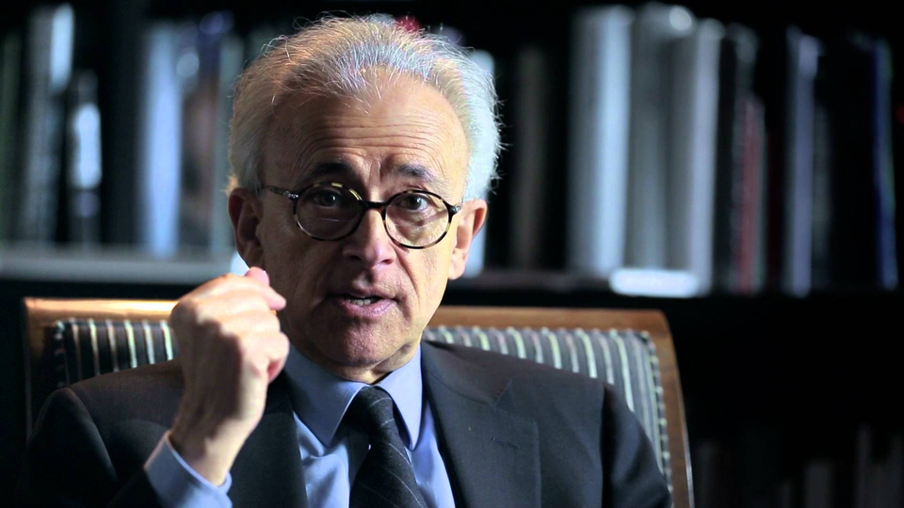
Razão,emoção e capacidade de decisão
  A razão e a emoção estão interligadas
  Tomada de decisão eficaz precisa da influência emocional
  As reações emocionais funcionam como “atalhos”
Os marcadores somáticos são reações emocionais que associamos a determinadas situações com base em experiências passadas.

Slide 10
Lateralização das emoções
(Richard Davidson)
Teoria:Richard Davidson propôs que os hemisférios cerebrais processam as emoções de maneira diferente:
Hemisfério direito: Ativado em emoções negativas
Hemisfério esquerdo: Ativado em emoções positivas
Assimetria cerebral: Esse padrão de ativação é conhecido como assimetria cerebral das emoções.
Motivação: Davidson sugere que a lateralização está relacionada à motivação, confiança e esforço na busca de objetivos.
Críticas: Alguns pesquisadores argumentam que a teoria simplifica excessivamente as emoções, pois elas podem ser distribuídas por várias regiões do cérebro, envolvendo ambos os hemisférios
Contribuições: Davidson abriu novos caminhos na neurociência emocional, mostrando que emoção e cognição são interdependentes, desafiando a visão de que as emoções são irracionais e as cognições totalmente lógicas
Estruturas envolvidas: As emoções envolvem a amígdala e o córtex orbitofrontal, entre outras áreas

Slide 11
Emoções primárias
(de acordo com Paul Ekman)
´Felicidade
  Características: Expressão facial: sorriso, olhos brilhando.
  Função: Indica prazer, satisfação e bem-estar.
Surpresa
  Características: Expressão facial: olhos e boca abertos, sobrancelhas levantadas.
  Função: Reação a algo inesperado ou imprevisto.
Tristeza
  Características: Expressão facial: boca para baixo, sobrancelhas franzidas.
  Função: Resposta a perdas, desilusões ou frustrações.
Desprezo
  Características: Expressão facial: um lado da boca levantado.
  Função: Indica desdém ou superioridade.
Medo
  Características: Expressão facial: olhos arregalados, sobrancelhas levantadas.
  Função: Preparação para fuga ou defesa diante de perigo.
Nojo
  Características: Expressão facial: nariz enrugado, boca virada para baixo.
  Função: Rejeição a algo que causa repulsa.
Raiva
  Características: Expressão facial: sobrancelhas franzidas, boca apertada.
  Função: Resposta a frustração, ameaça ou injustiça.

Slide 12
Casos de estudo
Caso Mary (Paul Ekman):
História:Uma paciente diagnosticada com depressão mentiu para seu médico dizendo que estava bem. Ekman analisou a gravação da consulta e detectou uma expressão de desespero rápida, apesar da fachada convincente. Esse caso despertou o interesse de Ekman em estudar as expressões faciais e suas relações com emoções genuínas.
Estudo Cultural de Ekman:
Objetivo: Ekman viajou por várias culturas, incluindo Argentina, Japão, Brasil e Nova Guiné, para testar a universalidade das expressões faciais. Ele constatou que, independentemente da cultura, as emoções primárias eram compreendidas globalmente.

Slide 13
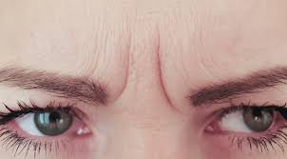




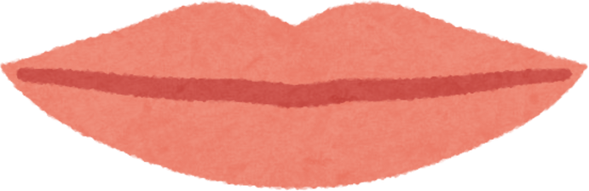
Raiva
Segundo Aristóteles :
«Qualquer um se pode zangar, isso é muito simples. Mas zangar-se com a pessoa adequada, no grau exato, no momento oportuno, com o propósito justo e de um modo correto, isso não é decididamente tão simples»
Como se expressa no nosso corpo?
níveis de adrenalina e noradrenalina

Slide 14
Papel das Emoções no Comportamento Humano
    Emoções e Sobrevivência: Emoções foram essenciais para a sobrevivência da espécie, regulando o comportamento humano de maneira adaptativa.
    Regulação do Comportamento: As emoções orientam ou desorientam nossas ações, funcionando como uma bússola que regula o comportamento e ajuda na construção da personalidade.
    Aprendizagem e Emoções: Emoções não inatas (agradáveis e dolorosas) são importantes para aprendizado e desenvolvimento emocional, influenciando nossas escolhas e decisões.

Slide 15
Inteligência Emocional
Definição: Capacidade de usar as emoções para promover o sucesso pessoal.
Envolve competências pessoais e sociais, como:
  Autoconhecimento emocional
  Autocontrole e motivação
  Empatia
  Persistência e controle de impulsos
Fundamentos: O conceito de inteligência emocional baseia-se nas inteligências interpessoal e intrapessoal de Howard Gardner (inteligências múltiplas)
Teorias: John Mayer e Peter Salovey definiram a inteligência emocional como um conjunto de capacidades mentais
A emoção pode facilitar a resolução de problemas e fornecer soluções criativas.
Importância: A inteligência emocional não é uma fórmula para o sucesso ou felicidade, mas uma perspectiva sobre diferentes formas de inteligência.

Slide 16

FIM

